Slide 1
Относительность механического движения

Slide 2
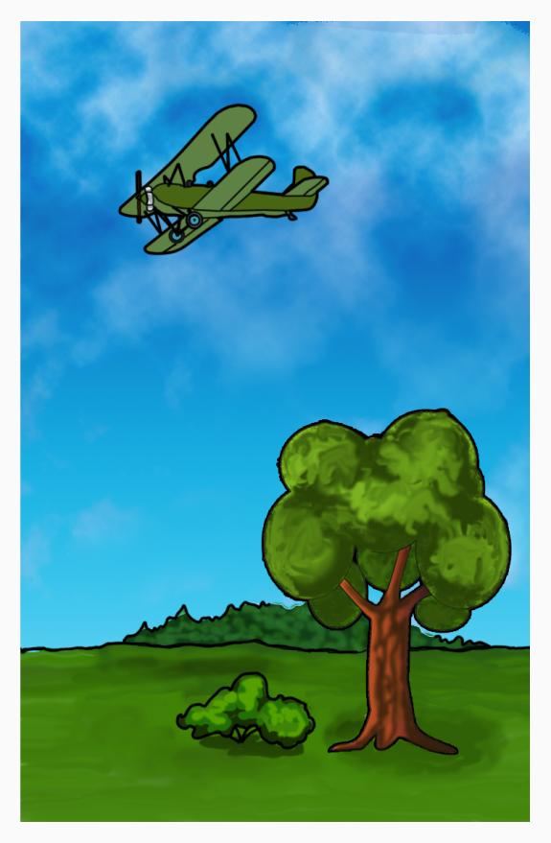

z
у’
z₁
у₁’
х’
х₁’
О’
у₁
х₁
О
у
х

Slide 3
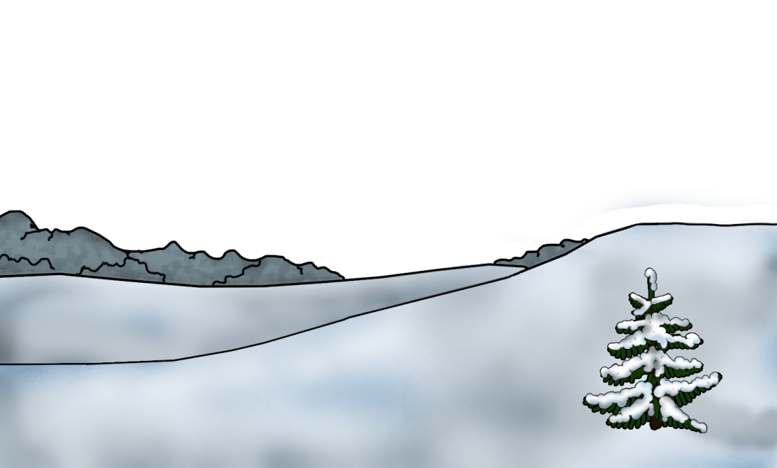

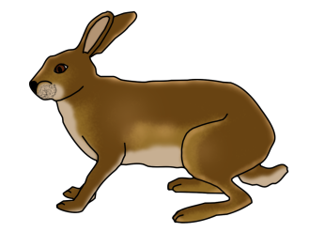


Положение тела относительно: оно различно относительно разных тел отсчета и связанных с ними разных систем координат.
$$l_{1}$$
$$l_{2}$$

Slide 4
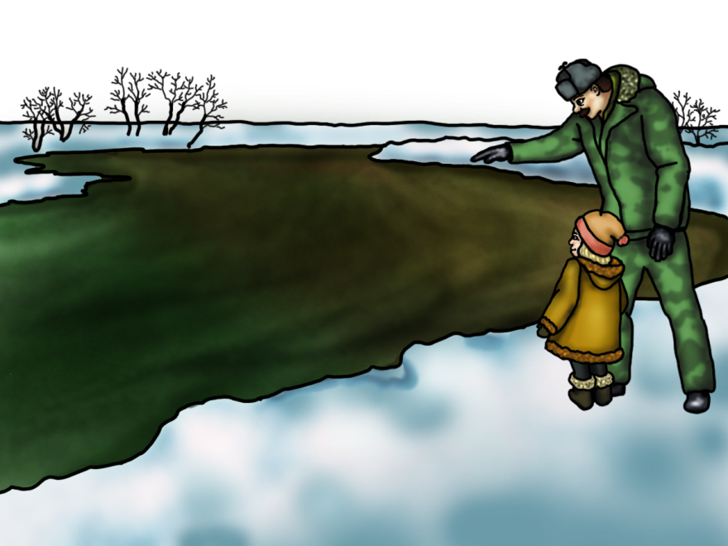
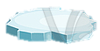
На чем это мы едем?
Движение тела относительно

Slide 5
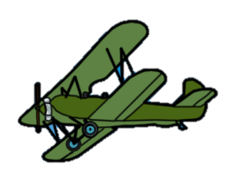
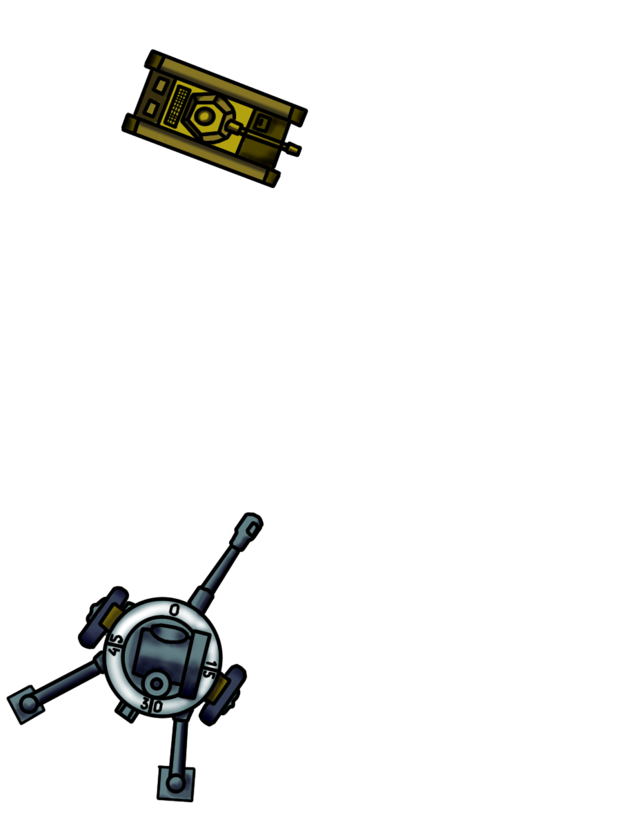
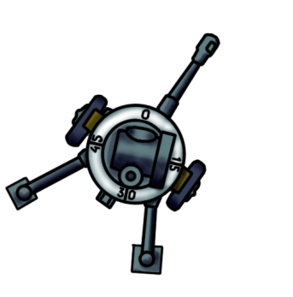

Slide 6
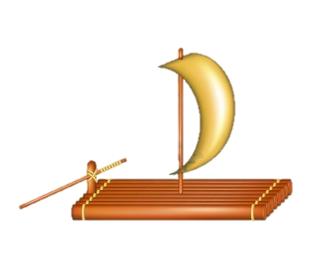




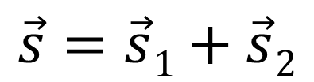
$$\vec{s}=\vec{s}1+\vec{s}2$$
Принцип независимости движения
y
y’
y’
$$\vec{υ}1$$
$$\vec{υ}2$$
о’
x’
о’
x’
s_{x}
s_{x1}
s_{x2}
о
x

Slide 7
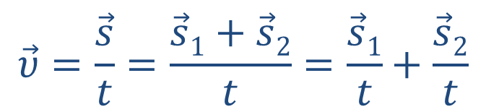
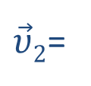
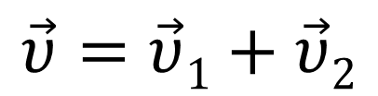
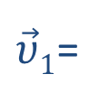
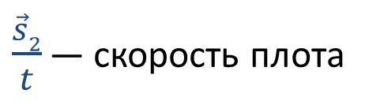
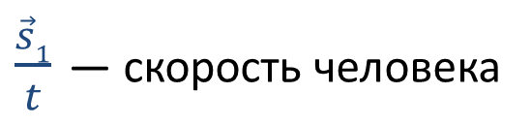
Закон сложения скоростей
$$\vec{υ}=\frac{\vec{s}}{t}=\frac{\vec{s}1+\vec{s}2}{t}=\frac{\vec{s}1}{t}+\frac{\vec{s}2}{t}$$
скорость тела относительно неподвижной системы отсчета равна геометри­ческой сумме скоро­сти тела относительно подвижной системы отсчета и скорости самой подвижной системы отсчета относительно неподвижной.
$\frac{\vec{s}1}{t}$ — скорость человека
$\vec{υ}1$=
$\frac{\vec{s}2}{t}$ — скорость плота
$\vec{υ}2$=
$$\vec{υ}=\vec{υ}1+\vec{υ}2$$

Slide 8
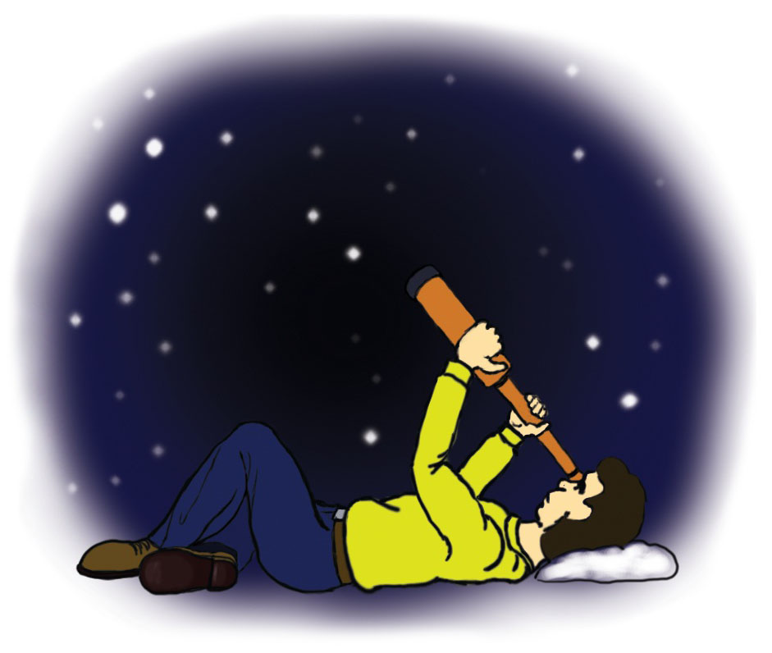


Slide 9
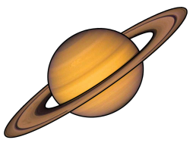


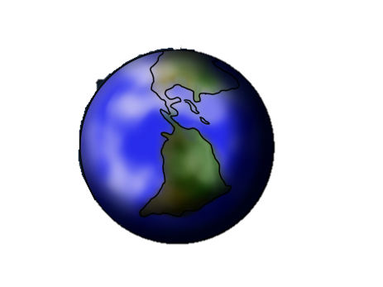

Геоцентрическая система мира
Гео — земля

Slide 10
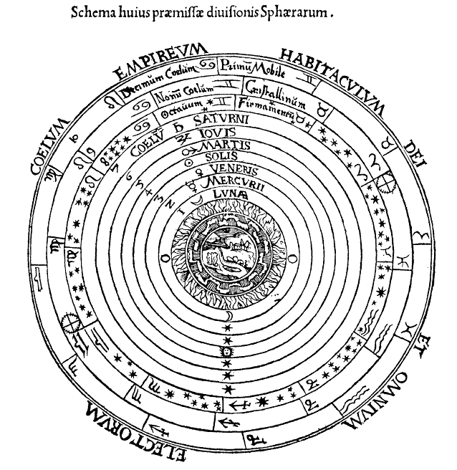
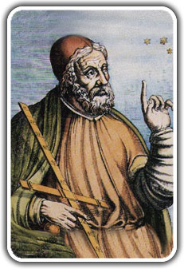
КЛАВДИЙ ПТОЛЕМЕЙ
(II век н.э.)

Slide 11


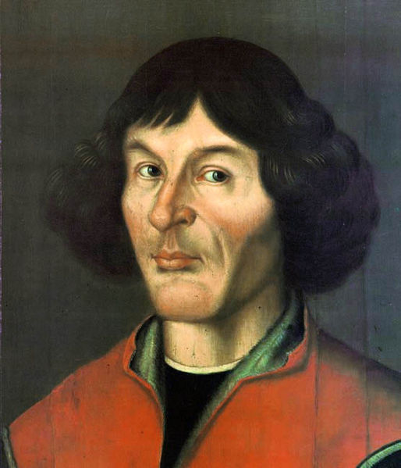
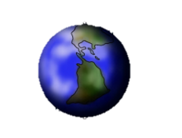

Гелиоцентрическая
система мира
Николай Коперник
(19 февраля 1473 — 24 мая 1543)
(гелиос — Солнце)

Slide 12
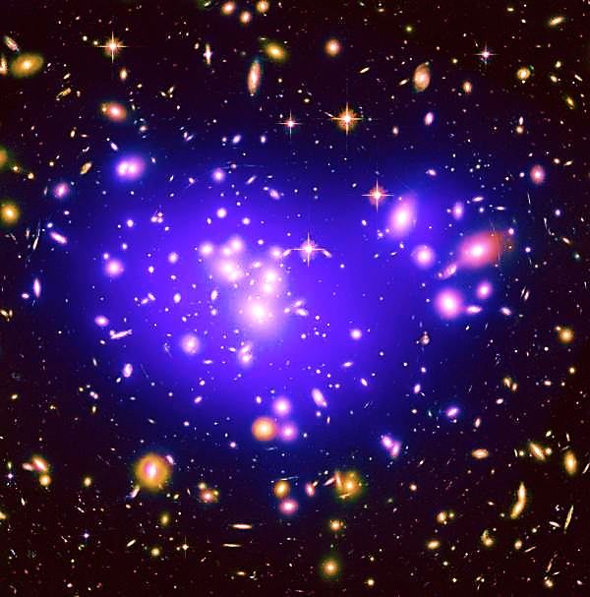
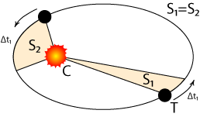
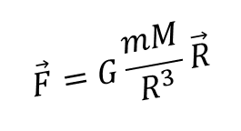
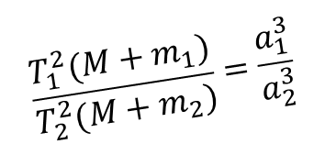
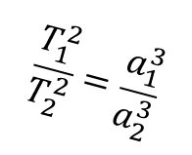
$$\vec{F}=G\frac{mM}{R^{3}}\vec{R}$$
$$\frac{T_{1}^{2}}{T_{2}^{2}}=\frac{a_{1}^{3}}{a_{2}^{3}}$$
$$\frac{T_{1}^{2}(M+m_{1})}{T_{2}^{2}(M+m_{2})}=\frac{a_{1}^{3}}{a_{2}^{3}}$$

Slide 13




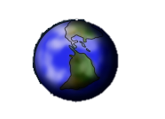


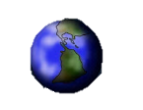

Относительность механического движения
1. Относительность движения проявляется в том, что скорость, траектория, путь и некоторые другие характеристики движения относительны, т. е. они могут быть различны в разных системах отсчета.
2. Применение знаний об относительности движения помогло открыть физические законы, описывающие движение тел в Солнечной системе и объясняющие причины такого движения

